Slide 1
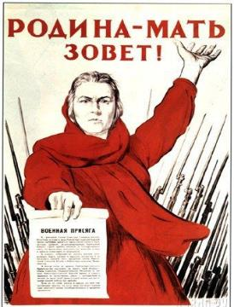
Муниципальное бюджетное общеобразовательное учреждение
Садовская средняя общеобразовательная школа филиал с.Лозовое
с.Лозовое Тамбовского района Амурской области
Тема:
Патриоты Земли Русской.
От истоков
до современности
МХК. 7 класс
Составила учитель русского языка и литературы
Ефимова Нина Васильевна

Slide 2
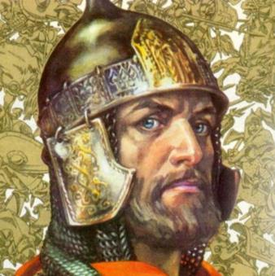
Закрепление материала.
Каково ваше мнение о кинофильме С. Эйзенштейна «Александр Невский»?
Как музыка композитора С.Прокофьева передаёт идею фильма: защиту Земли Русской от неприятеля?
Почему Павел Корин написал картину об А.Невском в годы Великой Отечественной войны?
Что общего у Георгия Победоносца и А. Невского?

Slide 3
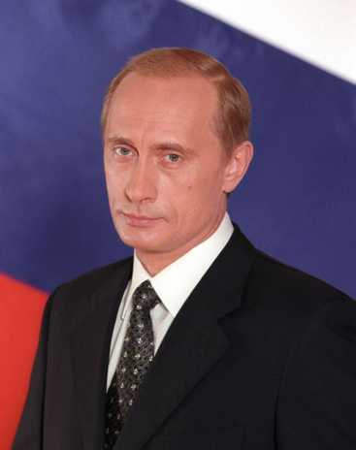
«Для граждан России особенно важны моральные устои. Именно они составляют стержень патриотизма, без этого России пришлось бы забыть и о национальном суверенитете».
В. В. Путин
Влади́мир Влади́мирович Пу́тин (1952 г.р.)

Slide 4
Знает
историю
своей страны
Любит
свою
родину
Гордится
своей
родиной
Знает свой
родной
язык
Готов стать
на защиту
Отечества
Любит
и охраняет
природу
родного края
Знает
государст-
венную
символику
Патриот
Не забывает
свою мать,
свой дом
Гордится
своими
предками
Украшает
родину
своим трудом
Не меняет
гражданство
Знает
свою
родословную

Slide 5
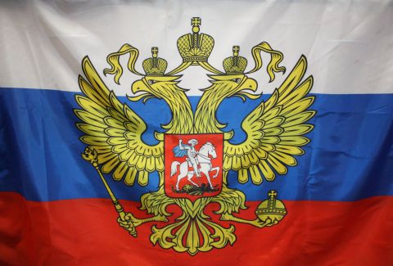
"Патриотизм", "любовь к Родине", "Отчизны верные сыны"… Сегодня только ленивый не вспоминает этих слов, возвышенных, благородных и одновременно затертых и потерявших свой изначальный блеск и даже смысл.
Представления о патриотизме связываются с трепетным отношением к Родине, но представление о сущности патриотизма у людей разное. По этой причине одни люди считают себя патриотами, а другие таковыми не считают.

Slide 6
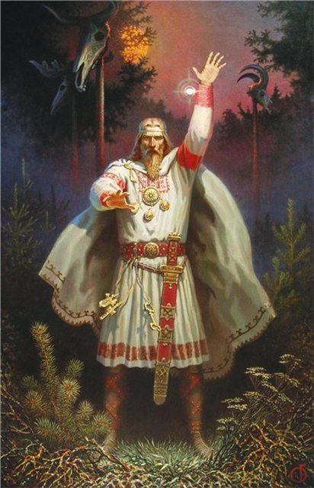
Российская земля – край щедрой природы, незыблемых традиций и богатой событиями истории. Все дальше в глубь истории уходят героические и трагические события, выпавшие на долю нашей страны, но живут в нашей памяти имена тех, кто ценой своей жизни отстоял честь, свободу и независимость нашей Родины.
Мы не должны забывать их имена и деяния!

Slide 7
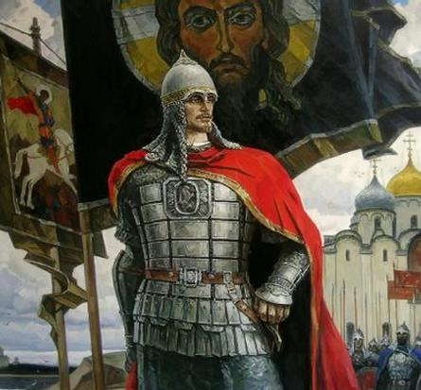
Патриоты земли русской
Александр Невский
Илья Муромец
Минин и Пожарский.
Иван Сусанин
Петр Первый
Федор Ушаков
Александр Суворов
Михаил Кутузов.
Георгий Жуков
Алексей Маресьев
Князь Александр Ярославич
(1220-1263)

Slide 8
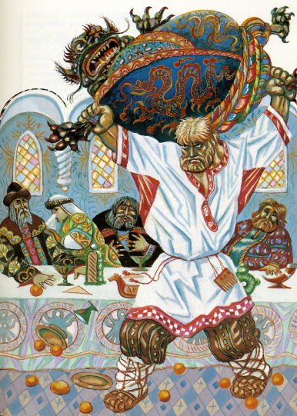
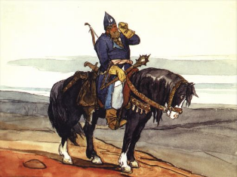
Илья Муромец
Один из главных героев древнерус-ского былинного эпоса, богатырь, воплощающий народный идеал героя-воина, народного заступника.
Прототипом былинного персонажа считается исторический силач по прозванию «Чобиток», родом из Мурома, принявший монашество в Киево-Печерской лавре под именем Ильи, причисленный к лику святых православной церкви как «преподобный Илия Муромец».
Илья Муромец и Идолище поганое

Slide 9
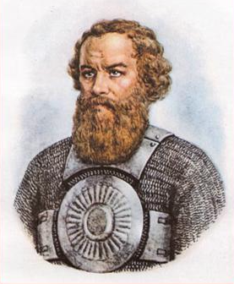
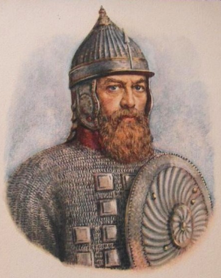
Минин и Пожарский
Минин и Пожарский — лидеры Второго народного ополчения в годы Смуты.
4 ноября 1612 года народное ополчение под предводительством Минина и Пожарского штурмом взяло Китай-город, освободив Москву от польских интервентов.
Кузьма́ Ми́нин
(конец XVI в. – 1616г.)
Князь Дми́трий Пожа́рский
(1578-1642)

Slide 10
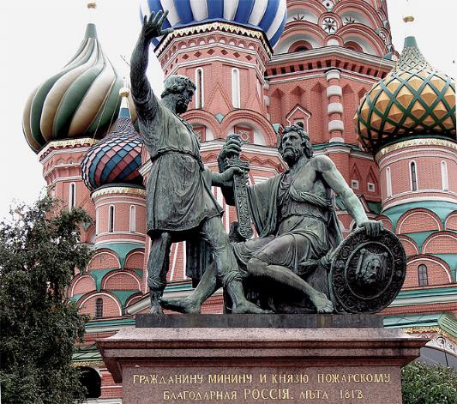
«История назвала Минина и Пожарского спасителями Отечества: отдадим справедливость их усердию, не менее и гражданам, которые в сие решительное время действовали с удивительным единодушием».
Н. Карамзин
Па́мятник Минину (стоит) и Пожарскому (сидит) расположен перед Собором Василия Блаженного на Красной площади.

Slide 11
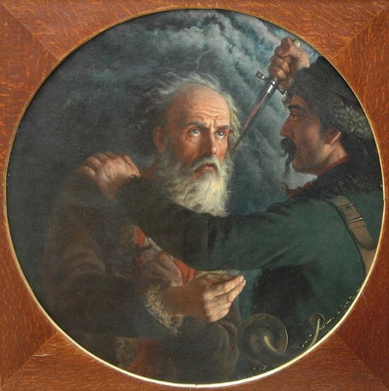
Иван Сусанин
Русский национальный герой, крестьянин из села Домнино (Костромской области). Прославился тем, что был нанят отрядом поляков зимой 1612-13 гг. в качестве проводника в село Домнино, где скрывался царь Михаил Фёдорович. Сусанин завёл поляков в болотистый лес, где был ими замучен за отказ указать верный путь.
Картина М.И.Скотти
«Подвиг Ивана Сусанина» (1851)

Slide 12
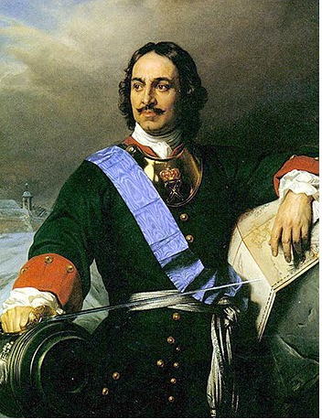
Петр I Великий
Последний царь всея Руси из династии Романовых (с 1682г.) и первый Император Всероссий
ский (с 1721г.). Пётр был провоз
глашён царём в 10 лет, стал править самостоятельно в 17 лет. Главные достижения его:
Расширение территорий России в Прибалтийском регионе после победы в Великой Северной войне.
Руководил постройкой флота и созданием регулярной армии.
Добился признания западноевропейскими странами статуса России как великой державы.
Петр I Великий
(1672-1725 гг.)

Slide 13
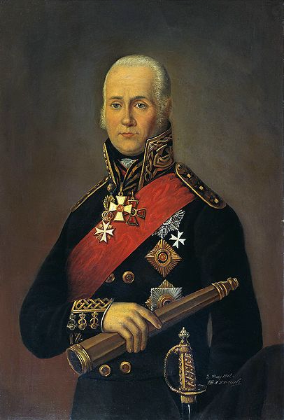
Федор Ушаков
Выдающийся русский флотоводец, адмирал (1799), командующий
Черноморским флотом. Русской православной церковью причислен к лику святых как праведный воин Феодор Ушаков.
Ушаков, как и большинство его современников, был активным участником военных действий с Турцией, начавшихся в 1768 году.
Ф.Ф.Ушако́в (1745-1817)

Slide 14
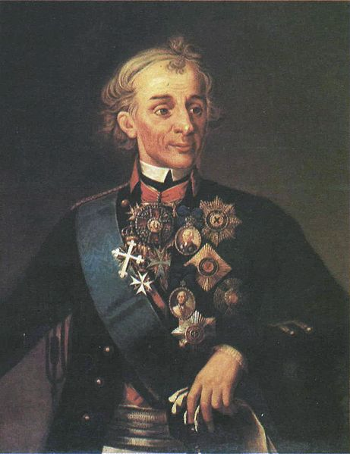
Александр Васильевич Суворов
Великий непобедимый полко-водец, князь, граф Российской империи, генералиссимус, генерал-фельдмаршал.
Суворов прославился отсутствием поражений на поле боя. Решающую роль в судьбе молодого Саши сыграл Абрам Ганнибал, прадед Пушкина.
Во время турецкой войны
(1787-1792 гг.) под командованием Суворова был взят город – крепость Измаил. Именно эта победа была переломным моментом в войне.
Александр Васильевич Суворов (1729 -1800)

Slide 15
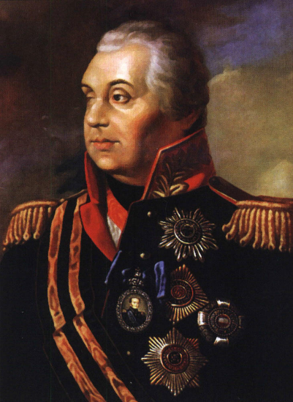
Михаи́л Куту́зов
Русский генерал-фельдмаршал, главнокомандующий во время Отечественной войны 1812 года. Первый полный кавалер ордена Святого Георгия, самый про-
славленный полководец России.
В 1974г. Кутузов получает ранение: пуля, пройдя в висок, проскакивает под правым глазом. После такой серьезной травмы Кутузов и надевает повязку, ставшей его неотъемлемой частью.
Во время сражений 1812г. с французами блестящий талант полководца Кутузова помогает разбить французскую армию.
Михаи́л Илларио́нович
Голени́щев-Куту́зов (1745-1813)

Slide 16
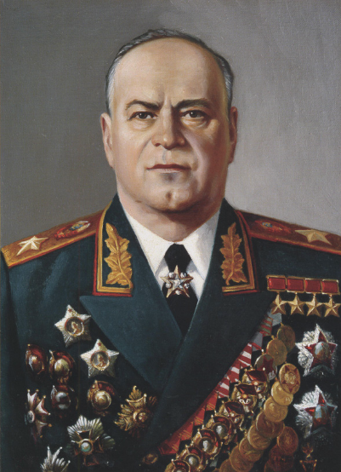
Георгий Жуков
Советский военачальник, маршал Советского Союза (1943), четырежды Герой Советского Союза. В 1941г. начальник Генштаба – замести-тель наркома обороны СССР.
В Великую Отечественную войну проявил себя как талантливый полководец, сыгравший важнейшую роль в разгроме немецко-фашистских войск.
От имени Верховного Главнокомандования 8 мая 1945 принял капитуляцию фашистской Германии.
Жуков Георгий Константинович (1896-1974)

Slide 17
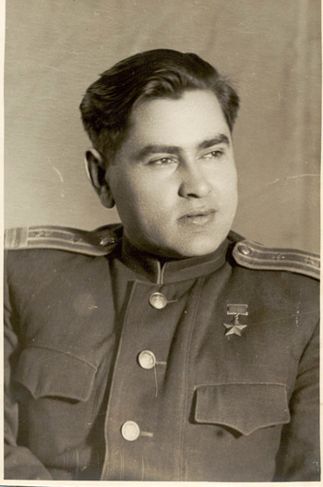
Алексей Маресьев
Лётчик-ас, Герой Советского Союза, прототип героя повести «Повесть о настоящем человеке».
Свой подвиг Маресьев совершил в марте 1942-го. Его самолет сбили фашисты, и в течение 18 суток раненый летчик полз к своим. Ему были ампутированы обе ноги в области голени из-за гангрены.
Несмотря на инвалидность, лётчик вернулся в небо. Летал с протезами. Всего за время войны совершил 86 боевых вылетов, сбил 11 самолётов врага: 4 до ранения и 7 — после ранения.
Алексе́й Петро́вич Маре́сьев (1916-2001)

Slide 18
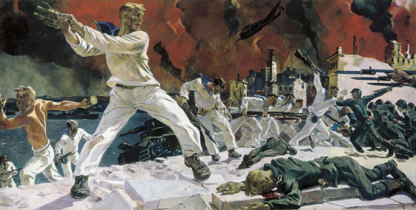
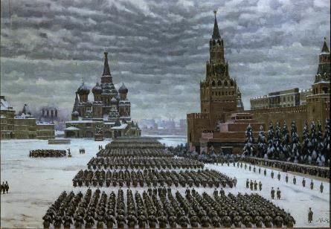
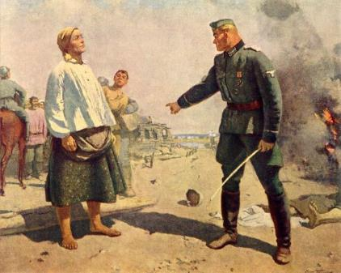
Прославление подвига русских людей в живописи
А.А.Дейнека. Оборона Севастополя. 1942г.
К. Юон. Парад на Красной площади 7 ноября 1941 года. 1942г.
С.Герасимов. Мать партизана. 1943г.

Slide 19
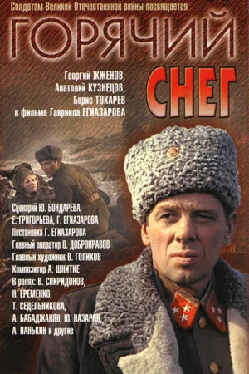
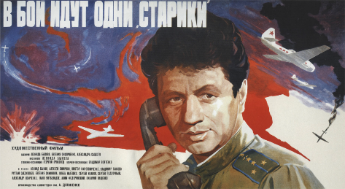
Прославление подвига русских людей
в кинематографе
Афиша фильма. 1975г.
Афиша фильма. 1972г.
Афиша фильма. 1973г.

Slide 20
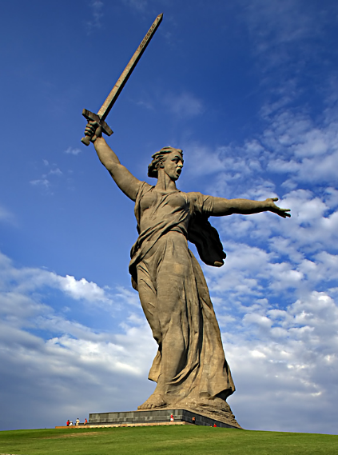
Любовь к Родине – важнейшее чувство для каждого человека. Родиной мы зовём её потому, что здесь мы родились, здесь говорят на родном нам языке, и всё в ней для нас родное. Отечеством мы зовём Россию потому, что в ней жили отцы и деды наши. Матерью – потому, что она вскормила нас своим хлебом, вспоила своими водами, выучила своему языку. Как мать, она защищает и бережёт нас от всех врагов.
Монумент «Родина-мать» на Мамаевом кургане

Slide 21
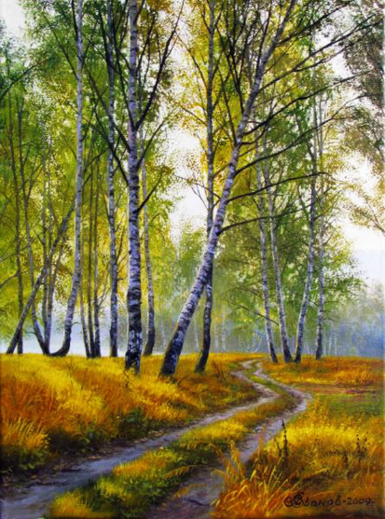
“Много есть на свете и кроме России всяких хороших государств и земель, но одна у человека родная мать – одна у него и Родина”.
К. Д. Ушинский
Патриотизм – это одно из наиболее глубоких чувств, закреплённых веками и ты-сячелетиями. Это сознание своей неотъемлемости от Родины и переживание вместе с ней её счастливых и несчастных дней, как говорил великий русский писатель А.Н.Толстой.
Иванов В.Л. Русские берёзы

Slide 22
Закрепление материала
Как вы понимаете, что такое патриотизм?
Назовите имена патриотов Русской земли.
Что вы о них знаете?
Какие пословицы о Родине вы знаете?
Являются ли синонимами слова «патриотизм» и «подвиг»?

Slide 23
Литература.
Программы для общеобразовательных школ, гимназий, лицеев. Мировая художественная культура. 5-11 классы. Г.И.Данилова. М.: Дрофа, 2007.
Мировая художественной культуры (поурочное планирование), 7 класс. Н.Н.Куцман. Волгоград. Корифей. 2011 год.
Учебник «Мировая художественная культура». 7-9 классы: Базовый уровень. Г.И.Данилова. Москва. Дрофа. 2010 год.
Альманах «Марс» - http://www.geraldika.org/05_2007_65.htm
Википедия – https://ru.wikipedia.org/wiki/%D0%98%D0%BB%D1%8C%D1%8F_%D0%9C%D1%83%D1%80%D0%BE%D0%BC%D0%B5%D1%86
http://www.ivan-susanin.org/

